Slide 1

«Доступность гостиниц и иных средств размещения для маломобильных групп населения.»
В.А. Кондакова Председатель АНО «НПС Социального предпринимательства и совместного жизнеустройства», эксперт в области создания и обеспечения безбарьерной среды для людей с инвалидностью и маломобильных групп
населения

Slide 2
Основные нормативные документы
В соответствии со ст. 15 ФЗ №181 «О социальной защите инвалидов в Российской Федерации» организации, обязаны обеспечивать инвалидам (включая инвалидов, использующих кресла-коляски) условия для беспрепятственного доступа к объектам социальной, инженерной и транспортной инфраструктур, условия для обеспечения доступности оказываемых услуг.

Slide 3
Основные нормативные документы
СП 59.13330 «СНиП 35-01-2001 Доступность зданий и сооружений для маломобильных групп населения»
п.7 «Специальные требования к местам проживания инвалидов», 5% - от общего числа номеров должно быть оборудовано для проживания инвалидов.

Slide 4
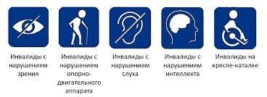
Категории инвалидов

Slide 5
Категории инвалидов
Основные формы инвалидности | Общие рекомендации по устранению барьеров окружающей среды
Инвалиды, передвигающиеся на креслах-колясках | Устранение физических барьеров на пути к месту предоставления услуг (пандусы, платформы, подъемники)
Инвалиды с нарушениями опорно-двигательного аппарата | Устранение физических барьеров на пути к месту предоставления услуг, организация места для отдыха; для инвалидов, не действующих руками - помощь при выполнении необходимых действий
Инвалиды с нарушениями зрения | Устранение информационных и физических барьеров на пути движения, предоставление информации в доступном виде (укрупненный шрифт, плоско-точечный шрифт Брайля, контрастные знаки), допуск тифлопереводчика, допуск собаки проводника
Инвалиды с нарушениями слуха | Устранение барьеров по предоставлению информации, допуск сурдопереводчика
Инвалиды с нарушениями умственного развития | Устранение барьеров по предоставлению информации («ясный язык» или «легкое чтение»), организация сопровождения

Slide 6
Мероприятия по адаптации объектов. С чего начинать?
Составляем Паспорт доступности объекта ОСИ:
выявляются барьеры и в соответствии с СП 59.13330 «СНиП 35-01-2001» определяются работы по адаптации, которые могут быть закреплены в плане мероприятий на несколько лет.
Подготовка персонала объекта к предоставлению доступных услуг людям с инвалидностью и МГН:
-разработка и утверждение локальных документов учреждения о порядке оказания помощи инвалидам и МГН.
-закрепление в должностных инструкциях персонала конкретных функций по оказанию помощи инвалидам и МГН;
-проведение первичного обучения основам создания доступности и этике взаимодейст с инвалидами для всего персонала учреждения;
вия

Slide 7
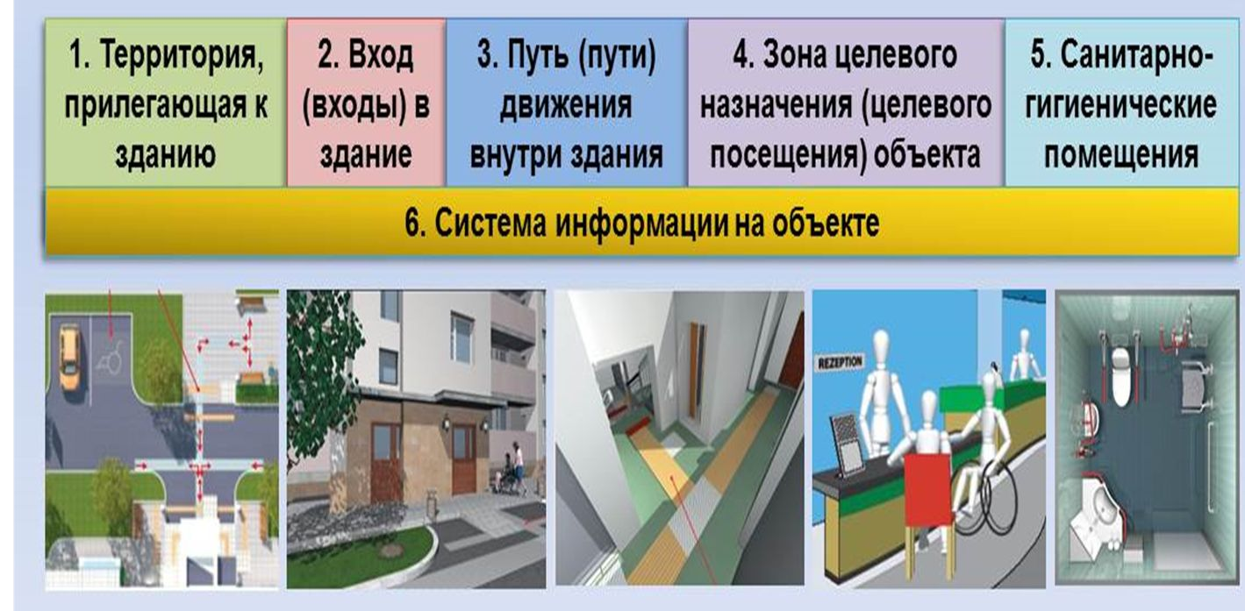
Основные структурно-функциональные зоны

Slide 8
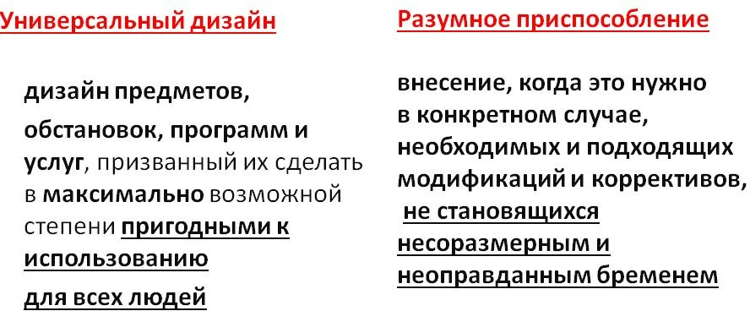
Ст. 2 Конвенции ООН «О правах инвалидов»
Использование разумного подхода и универсального дизайна

Slide 9
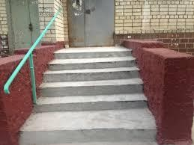
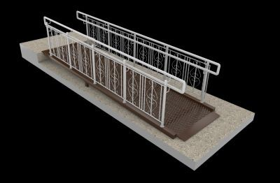
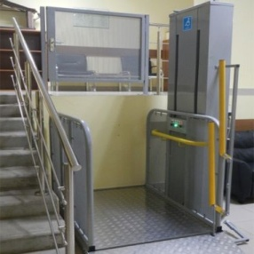
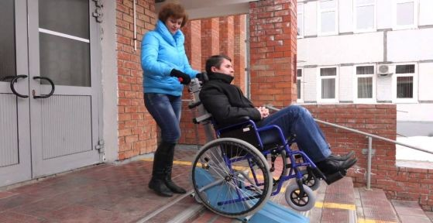
Разумные приспособления
используются при адаптации памятников архитектуры и зданий постройки до 2016г.

Slide 10
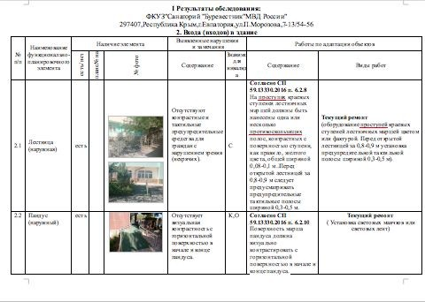
Паспорт доступности объекта санатория «Буревестник». Приложение к акту обследования.

Slide 11
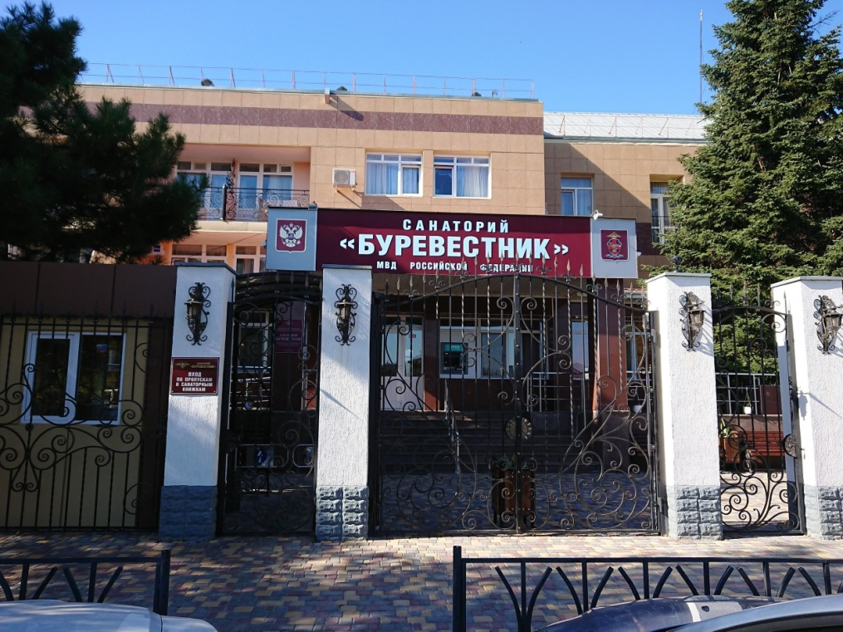
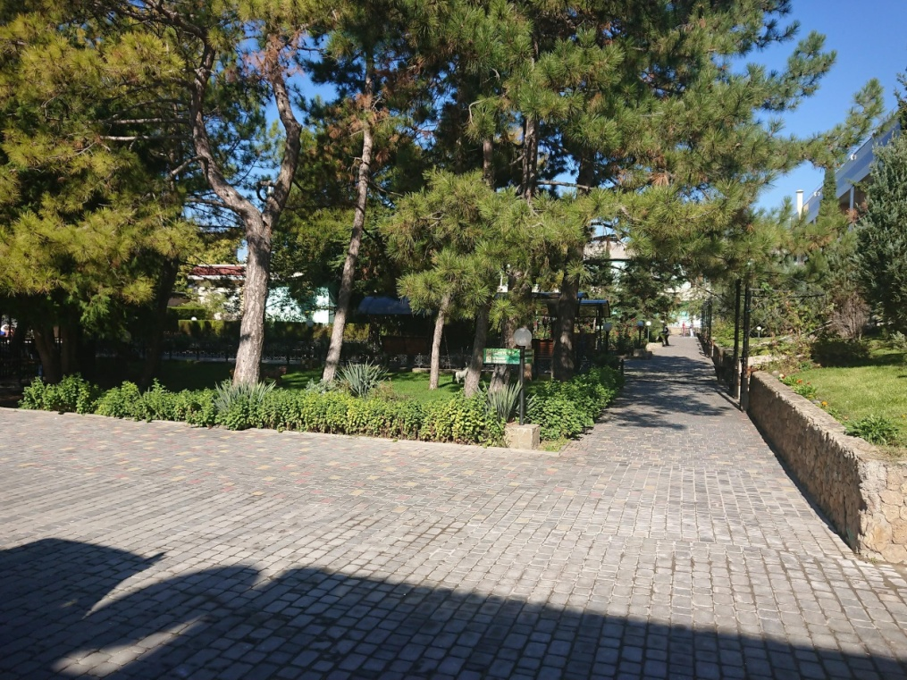
Паспорт доступности объекта санатория «Буревестник». Приложение к акту обследования.

Slide 12
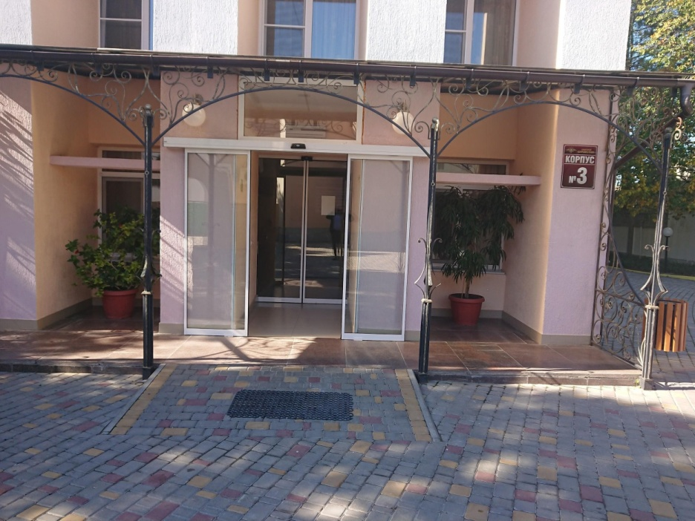
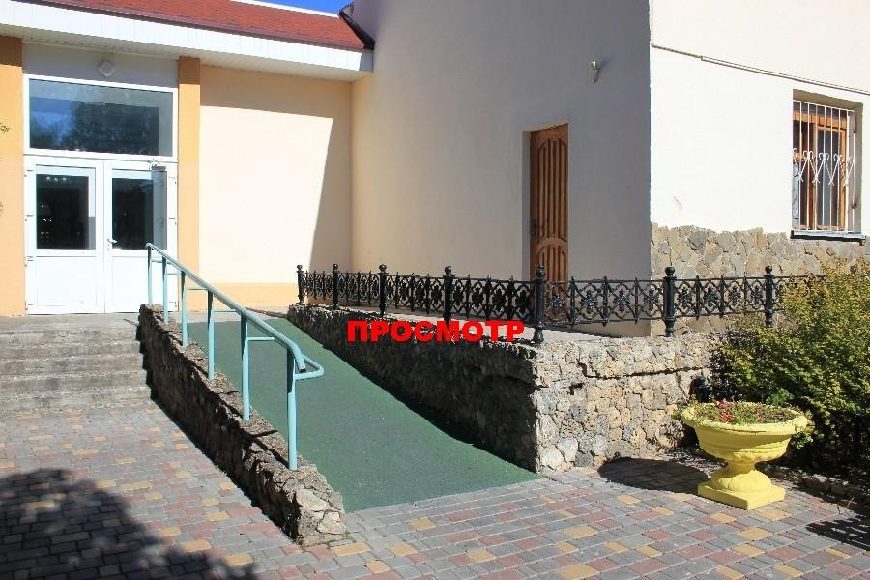
Паспорт доступности объекта санатория «Буревестник». Приложение к акту обследования.

Slide 13
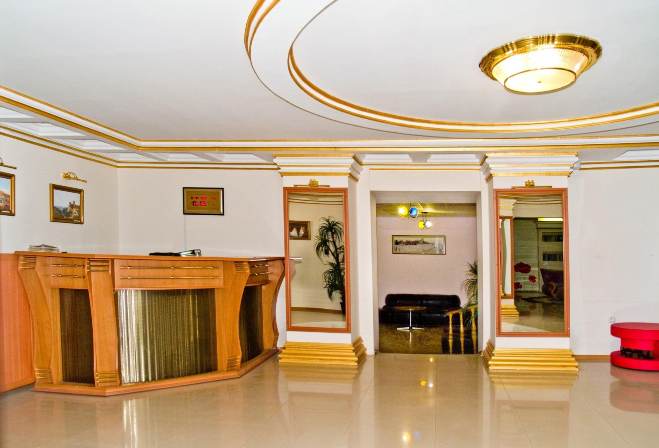
Паспорт доступности объекта санатория «Буревестник». Приложение к акту обследования.

Slide 14
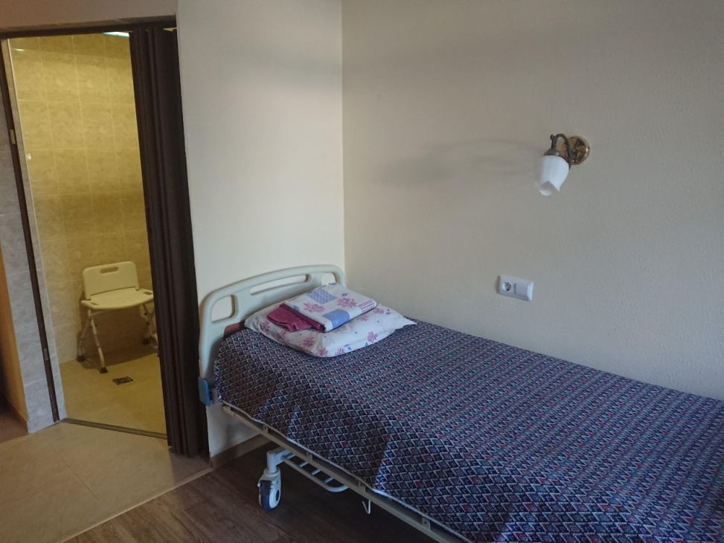
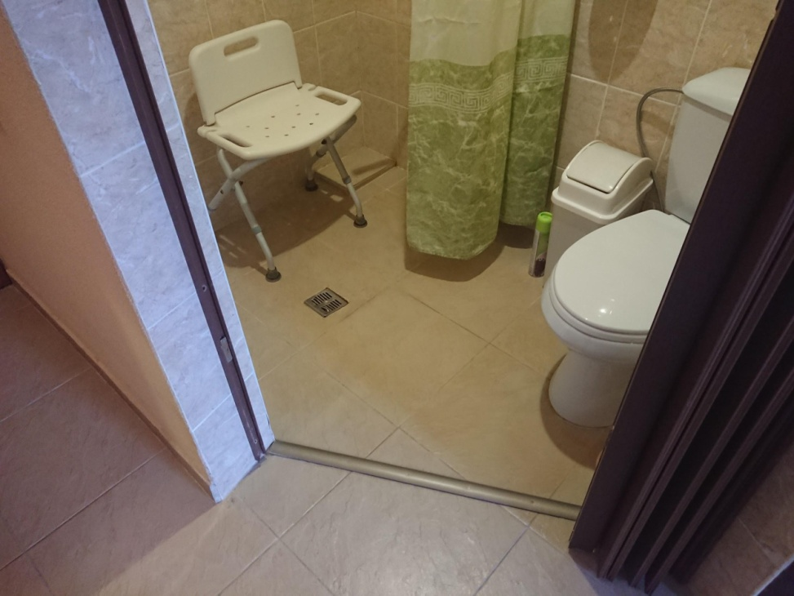
Паспорт доступности объекта санатория «Буревестник». Приложение к акту обследования.

Slide 15

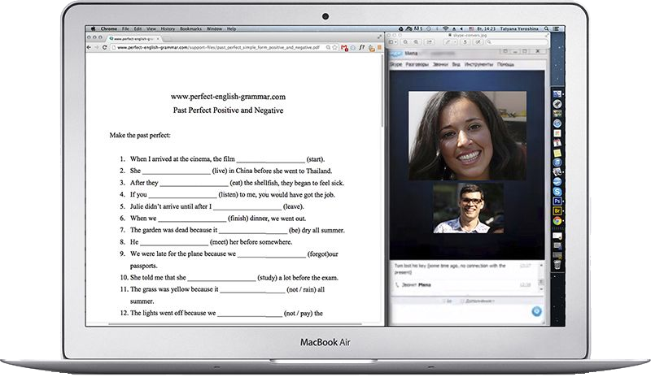
Обучение персонала по вопросам доступности. Дистанционное и очное.
Сокращает затраты на обеспечение доступности организации.
Ситуационная помощь может заменить технические средства

Slide 16



Доступная среда для глухих и слабослышащих из
облака.
Комплексная платформа.

Slide 17


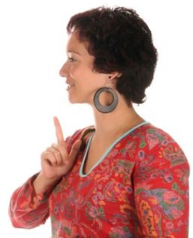
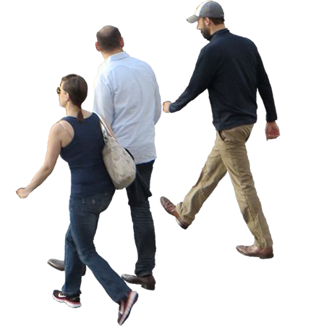

Для кого?
300 тыс глухих в России и 13 млн
слабослышащих.
15-20 раз в год, глухому выделяется по линии ФСС.
1% организаций в России доступны для глухих, хотя ФЗ-181 обязывает всех.
17

Slide 18
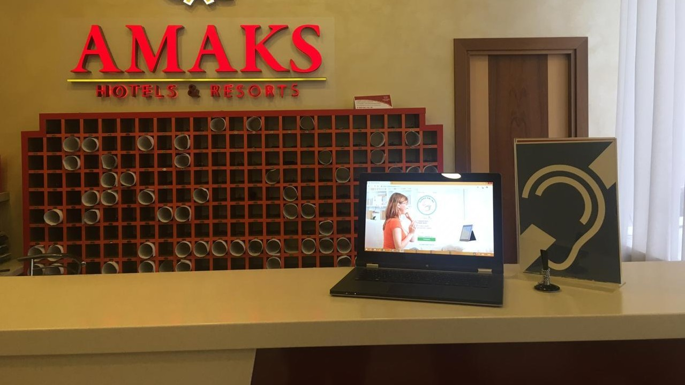

Как это работает?
Перевод в отелях
18

Slide 19



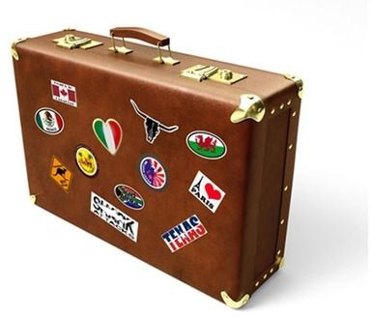


Иностранные гости
С 01.11.2018 Пилот с 8 до 20:
Английский
Китайский
Испанский
С 01.02.2019 - круглосуточно!
У каждого сотрудника на смартфоне.
-30% к фонду ЗП.

Slide 20
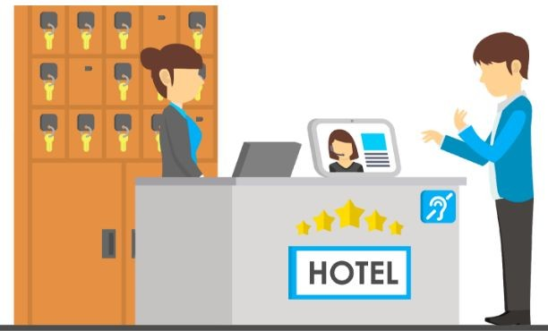






Бизнес клиенты
1
Отель в Крыму (Смайл)
Сеть отелей (АМАКС)
Розничный магазин
Аптечная сеть

Slide 21







География
Калининград: Сайт мин.труда и 25 МФЦ
Московская область: МФЦ Щелково, Дубна
Ижевск: 8 театров, цирк, музей, 4 гостиницы
Томск: 2 женские консультации
Крым: ФСС, больница
Казахстан: аэропорт, 400 МФЦ, 25 поликлиник, 2 региона
Узбекистан: аэропорт, МФЦ, ФППП, 2 банка

Slide 22

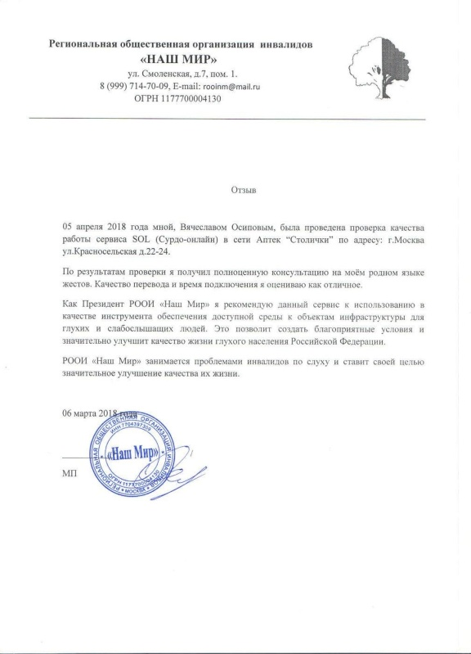
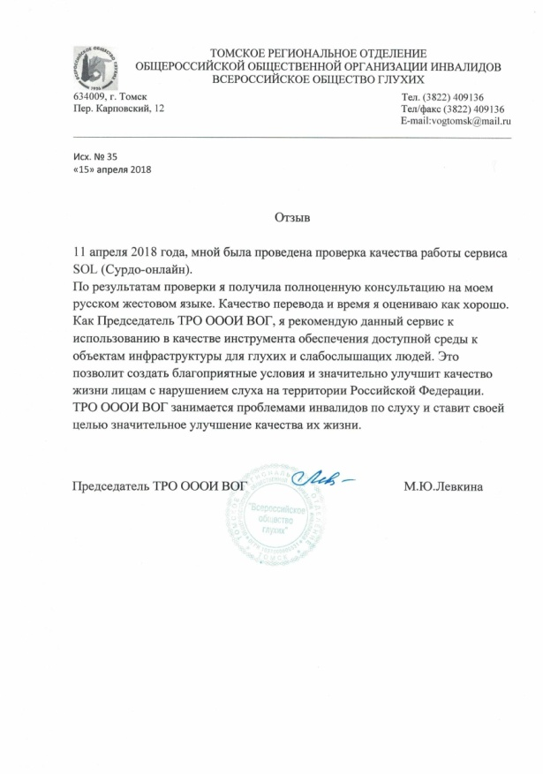
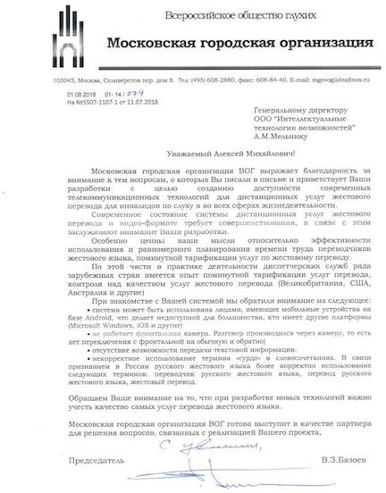

Мнение глухих

Slide 23


Кондакова Виктория 7(913)8530568
am@sol-gos.ru http://dostupnaysreda.ru
Мельник Алексей 7(977)4139403
am@sol-gos.ru sol-gos.ru

